Slide 1
Online Masterclass Ontwerp je nieuwe HR-cyclus
Kick-off HR Business Partners
Nieuwe HR-cyclus

Slide 2
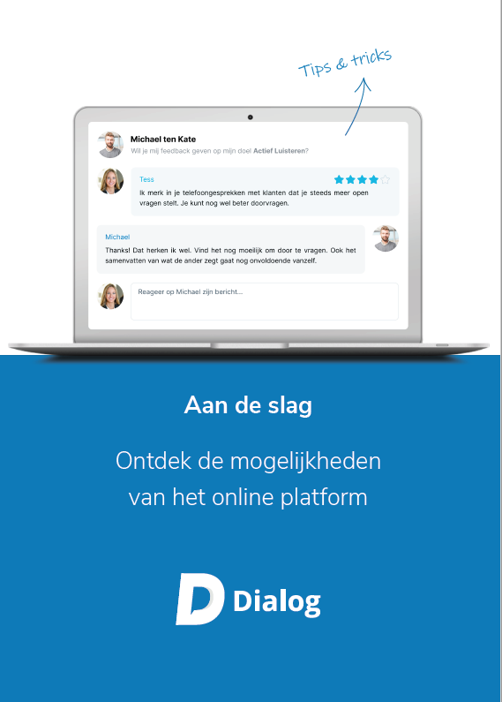
Informatie
Je ontvangt deze presentatie achteraf
Je krijgt straks de ‘Aan de slag’ brochure
AFSPRAAK: Q&A bijhouden

Slide 3
Programma kick-off
Nieuwe HR-cyclus
Ondersteuning Dialog
Zelf aan de slag
Plan van aanpak leidinggevenden
Vervolgafspraken
Sparren (1-op-1 sessie)

Slide 4
Programma vervolgsessie
Terugblik op kick-off en 1-op-1 gesprek
Q&A over nieuwe HR-cyclus en Dialog
Plan van aanpak leidinggevenden
Plan van aanpak HR

Slide 5
Online Masterclass Ontwerp je nieuwe HR-cyclus
Nieuwe HR-cyclus

Slide 6
Doel HR-cyclus
10 minuten (plenair)
Waarom hebben jullie een HR-cyclus?
Wat is het doel?
Wat willen jullie er mee bereiken?

Slide 7
Doel HR-cyclus
Stimuleren van persoonlijke ontwikkeling
Mensen laten doen waar ze goed in zijn
Realiseren van team- & organisatiedoelen
Notes:
Het doel van de HR-cyclus is het verbinden van organisatiedoelen met individuele, persoonlijke doelen van medewerkers/leidinggevenden.
Iedere organisatie heeft een ambitie, wil iets bereiken, heeft doelstellingen. Jij en je collega’s dienen dit voor elkaar te krijgen. Het is en blijft mensenwerk. Echter jij wil ook wat. Jij hebt persoonlijke ambities, persoonlijke doelstellingen, talenten die je wil inzetten. Het verbinden van deze twee belangen, het organisatiebelang en jouw-belang, daar draait het om.

Slide 8
Waarom vernieuwen we de HR-cyclus?
Staat los van de dagelijkse praktijk
Proces is star en dwingend
Is een administratief ‘moetje’
Gesprekken kosten veel tijd en leveren niets op
Helpt mensen niet om beter te worden
Doelen zijn niet top-of-mind gedurende het jaar
Beperkt het nemen van verantwoordelijkheid
Manager is leidend en doelen zijn opgelegd
Notes:
Organisaties die hun HR-cyclus vernieuwen geven vaak dezelfde redenen waarom de huidige cyclus niet werkt. Welke van deze 4 redenen is herkenbaar in jouw organisatie?
Maak de verbinding met Dialog en de volgende slide

Slide 9
Wat willen we stimuleren?
Eigenaarschap
We geven medewerkers
het vertrouwen om meer
de regie te voeren
Reflectie & feedback
We stimuleren zelfreflectie en feedback wat leidt tot betere resultaten
Het goede gesprek
We zijn steeds met elkaar in gesprek over hoe het gaat en wat iemand nodig heeft
Notes:
Leg de verbinding met Dialog

Slide 10
Hoe ziet de nieuwe HR-cyclus eruit?
Januari
Voorstel medewerker persoonlijk plan
Eigenaarschap
Medewerkers maken
een persoonlijk plan en zijn in de lead
Februari
Bespreken persoonlijk plan
Suggesties & toelichting
Pas deze slide aan aan de cyclus van de klant. Hier omschrijven we het formele proces van de klant.
Reflectie & feedback
Medewerkers vragen regelmatig feedback en reflecteren.
Juli
Tussentijdse evaluatie
Het goede gesprek
Elke bila staan we stil bij het persoonlijke plan en hoe het gaat
December
Eindevaluatie
Notes:
Organisaties die hun HR-cyclus vernieuwen geven vaak dezelfde redenen waarom de huidige cyclus niet werkt. Welke van deze 4 redenen is herkenbaar in jouw organisatie?
Maak de verbinding met Dialog en de volgende slide

Slide 11
Q&A – Nieuwe HR-cyclus
Vraag | Antwoord

Slide 12
Online Masterclass Ontwerp je nieuwe HR-cyclus
Ondersteuning Dialog

Slide 13
Maak een persoonlijk plan
Wat wil je bereiken?
Prestatiedoelen
Wat wil je ontwikkelen?
Ontwikkeldoelen
Hoe wil je herinnerd worden aan je plan?
Reminders
Notes:
Je kunt dit (en de volgende drie slides) combineren met het laten zien van de demo.
Je kunt er ook voor kiezen om dit (en de volgende drie slides) eerst te vertellen en dan de demo te laten zien (tell-show-do).

Slide 14
Inspiratie voor je prestatiedoelen
Jouw huidige functie
Wat kun je doen om nog beter te worden in je huidige rol?
Team- en organisatiedoelen
Wat kun je bijdragen aan de doelen van jouw team of organisatie?
Eigen doelen
Wat wil je verder nog bereiken?

Slide 15
Inspiratie voor je ontwikkeldoelen
Competenties en kernwaarden
Wat wil je nog verder ontwikkelen?
Loopbaanontwikkeling
Wil je eventueel een volgende stap zetten in je loopbaan?
Opleidingen
Welke opleiding wil je eventueel volgen?
Persoonlijke ontwikkeling
Wat wil je eventueel zelf nog verder ontwikkelen?

Slide 16
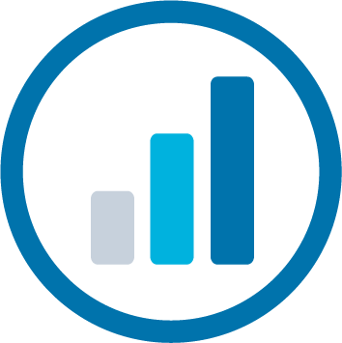
Algemene tips
Focus! Start niet met teveel doelen
Stel vooral doelen waar je nu mee aan de slag kan
Knip doelen op in haalbare stappen
Door doelen smart te maken, vergroot je de kans op succes
Prik een vast moment om te reflecteren
Houd je plan top of mind en bespreek dit regelmatig met je

Slide 17
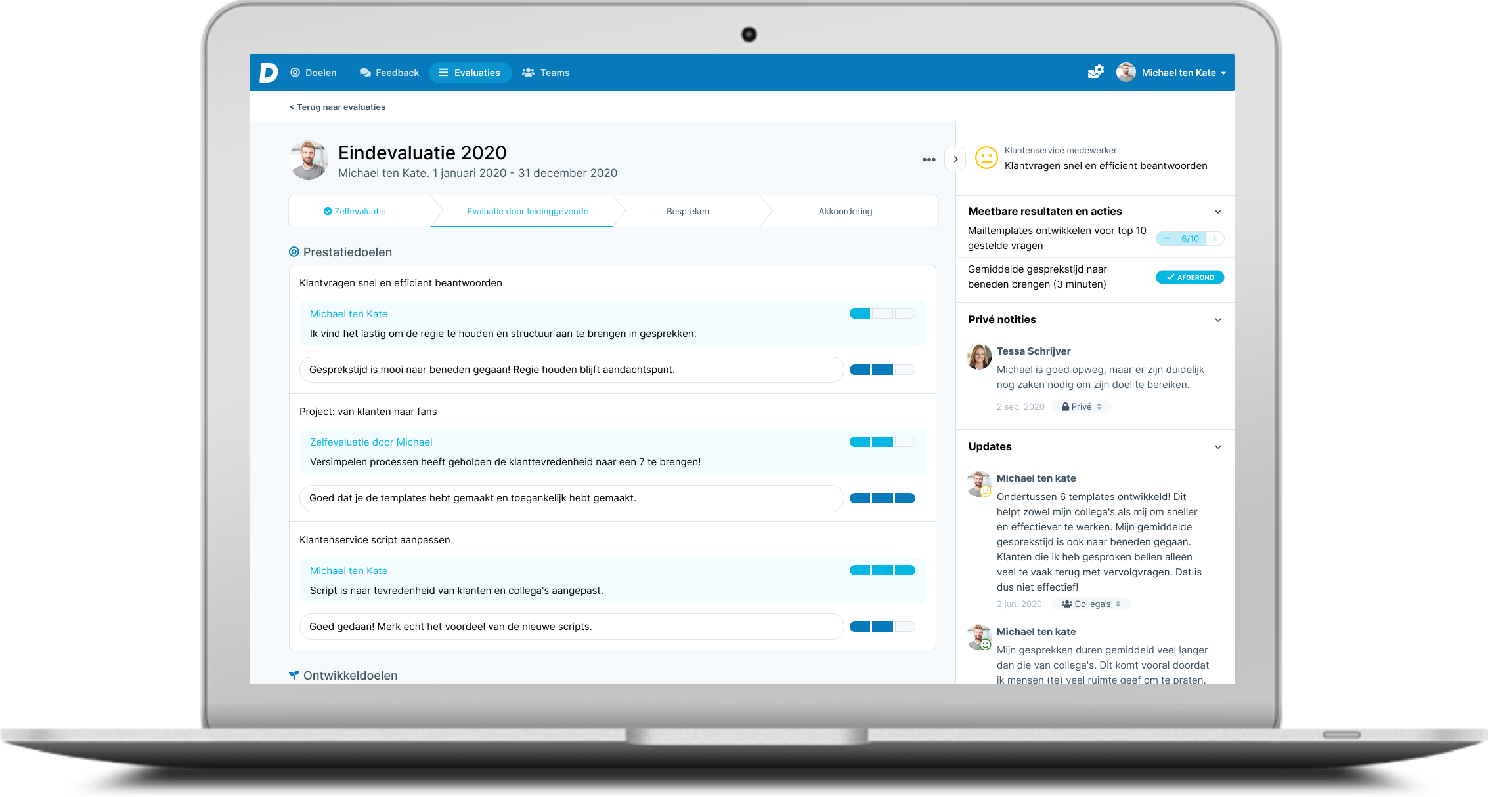
Online Masterclass Ontwerp je nieuwe HR-cyclus
Hoe ondersteunt Dialog jou? (demo)
Notes:
Laat de demo zien

Slide 18
Q&A – Persoonlijk plan
Vraag | Antwoord

Slide 19
Q&A – Reflecteren en feedback
Vraag | Antwoord

Slide 20
Q&A – Perspectief leidinggevenden
Vraag | Antwoord

Slide 21
Q&A – Evalueren
Vraag | Antwoord

Slide 22
Q&A – Overig
Vraag | Antwoord

Slide 23
Online Masterclass Ontwerp je nieuwe HR-cyclus
Zelf aan de slag
Notes:
Laat de demo zien

Slide 24
Zelf aan de slag
Registreren & inloggen (single sign-on)
Eigen prestatiedoelen bepalen
Eigen ontwikkeldoelen bepalen
Reflecteren op je doelen (smiley’s)
Feedback vragen en geven (2 personen)
Dialog installeren op mobiel (zie uitleg)

Slide 25
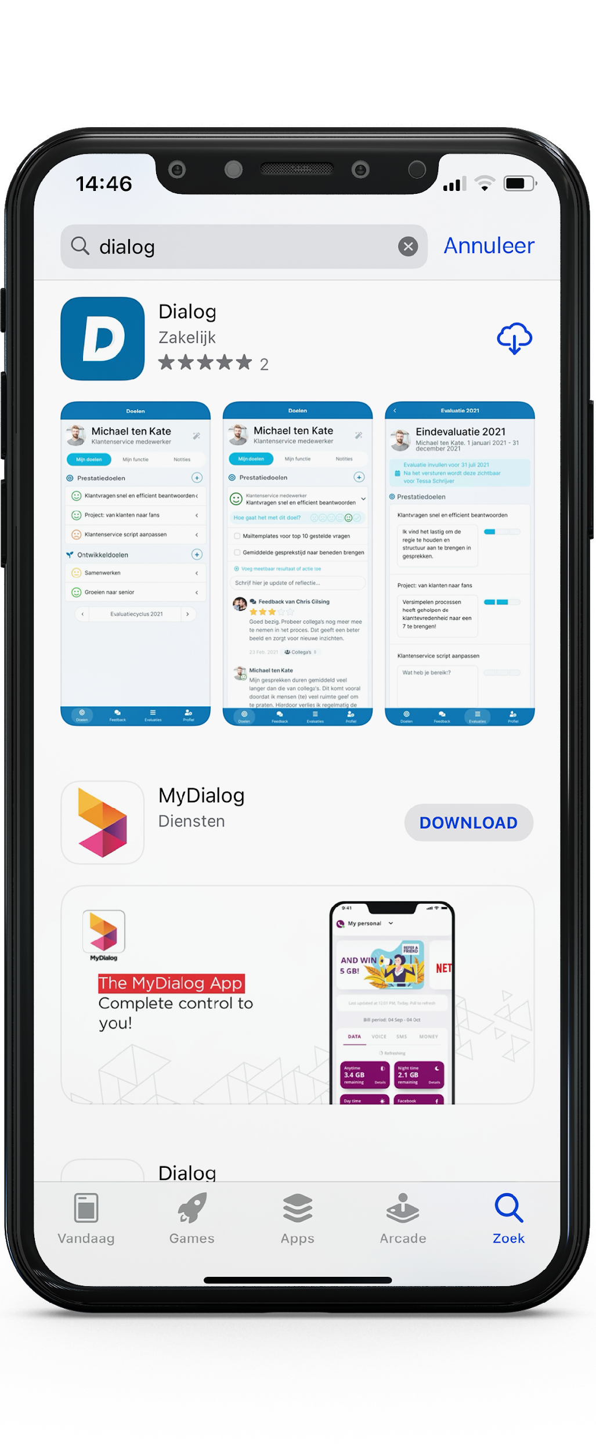
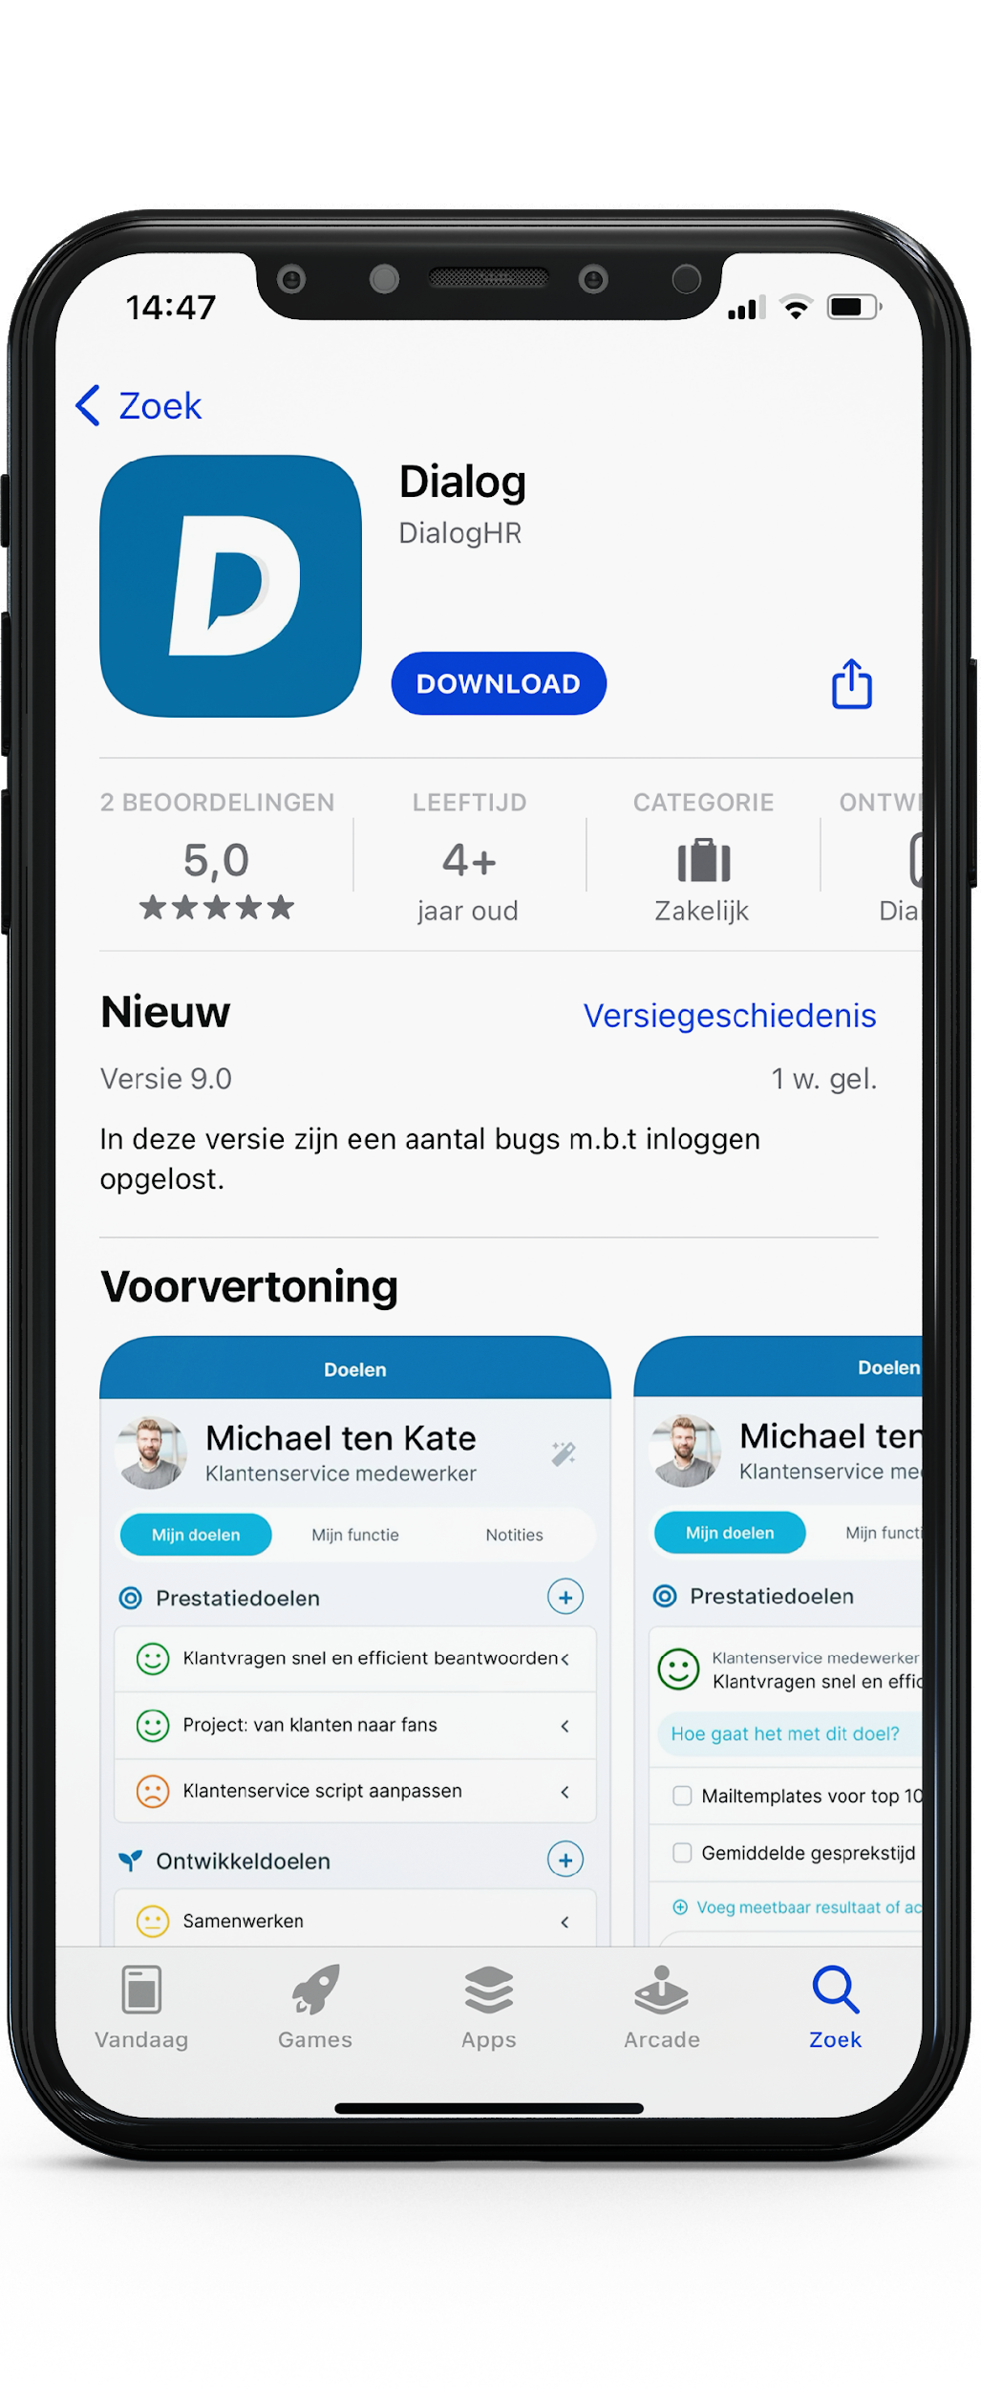
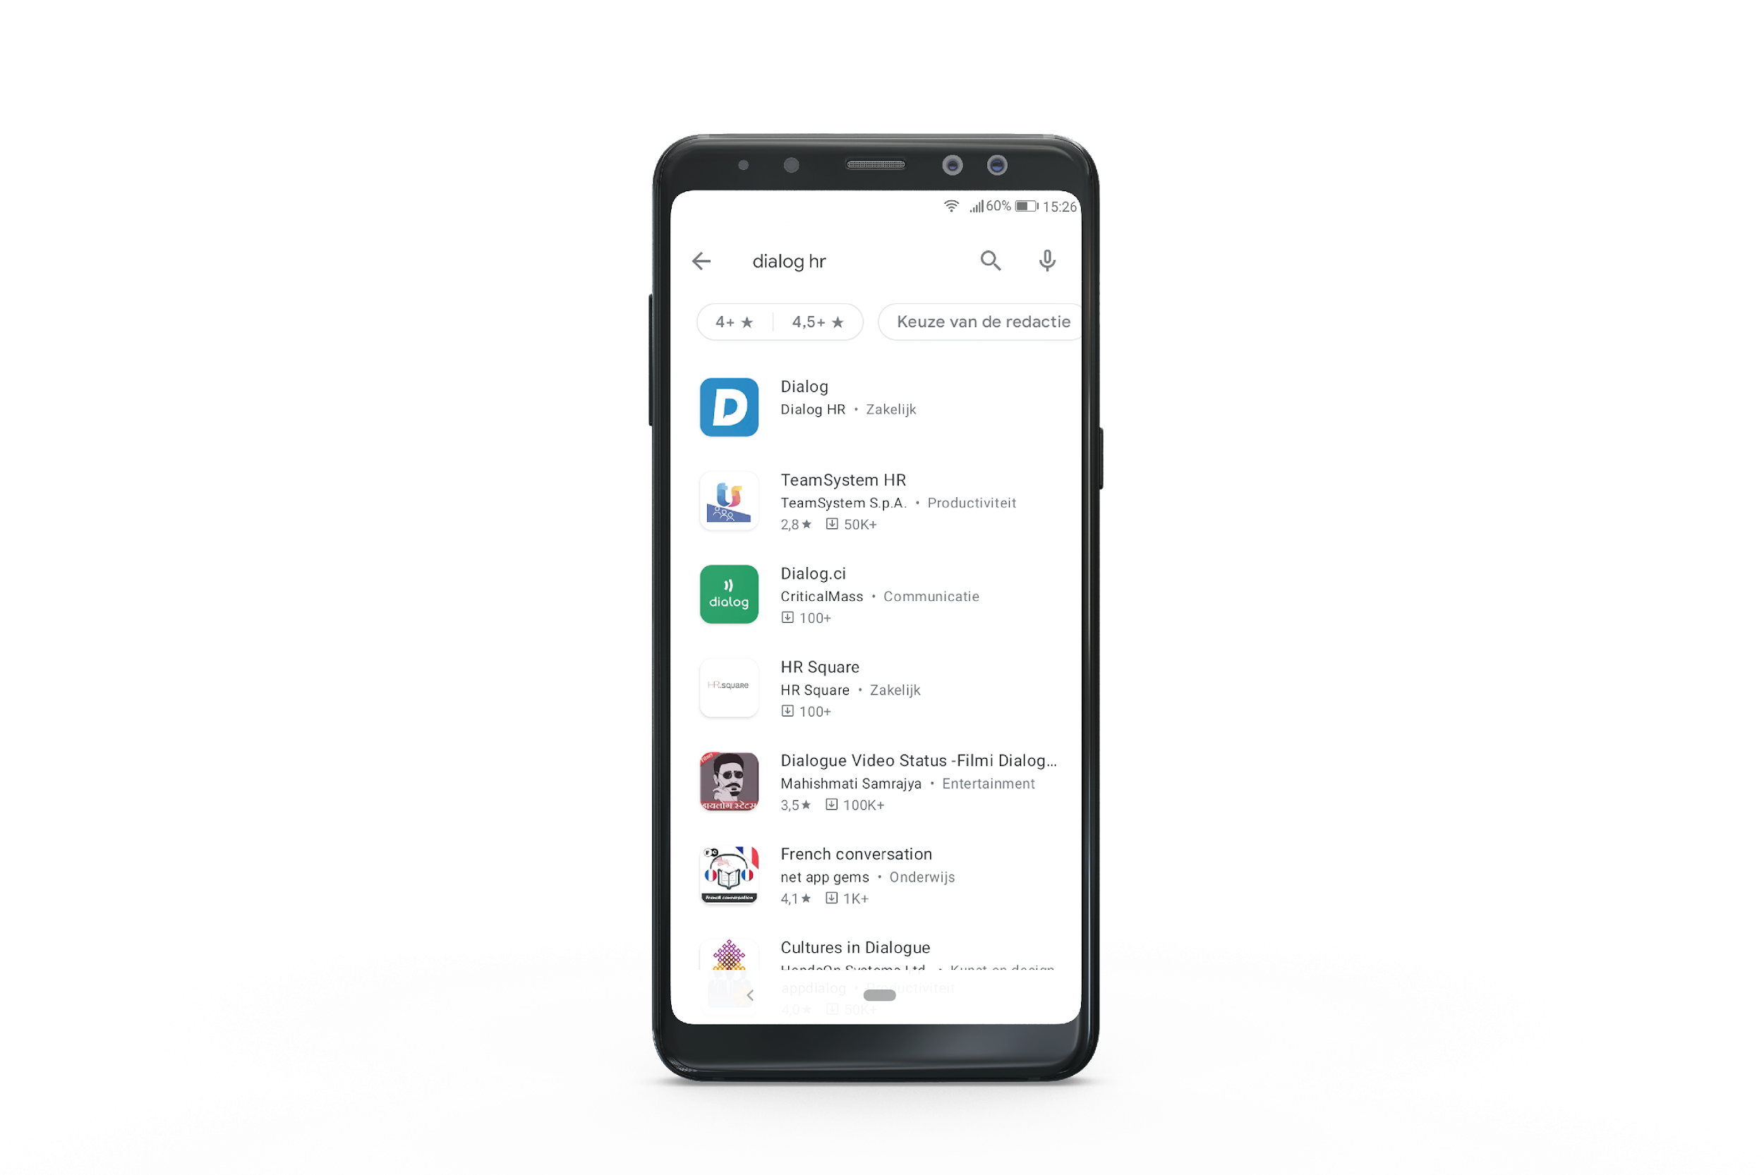
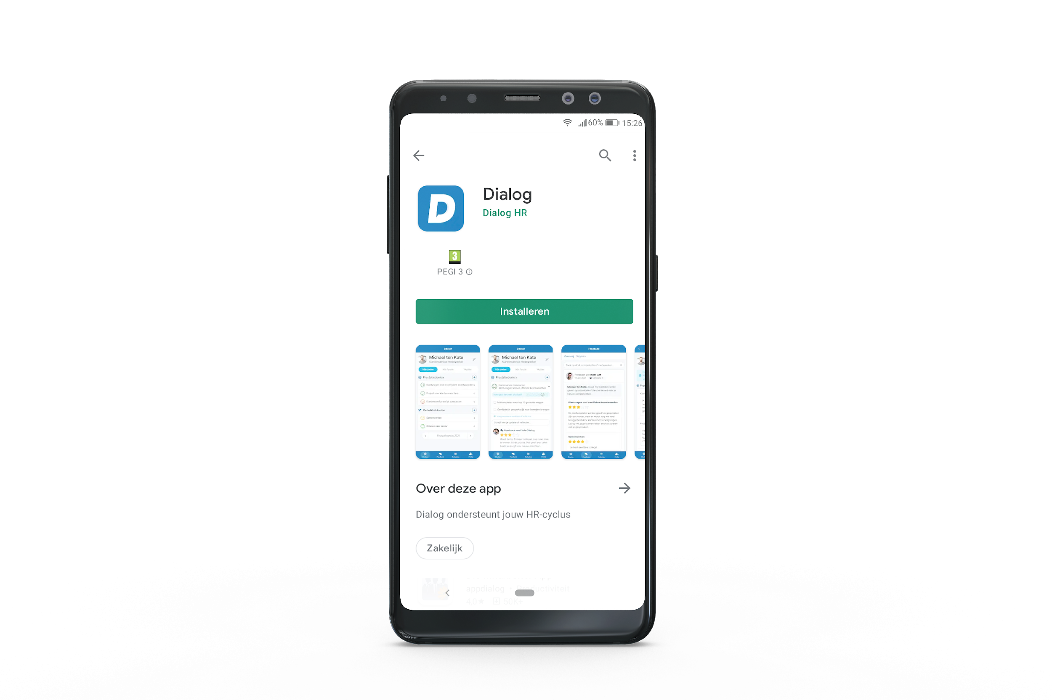
iPhone & iPad
Installeren op mobiel
Android
Stap 1
Zoek in de App Store op ‘Dialog’
Stap 2
Klik daarna op de knop ‘Download’
Stap 1
Zoek in de Google Play Store op ‘Dialog HR’
Stap 2
Klik daarna op de knop ‘Installeren’

Slide 26
Online Masterclass Ontwerp je nieuwe HR-cyclus
Sparren (1-op-1 sessie online)
Notes:
Laat de demo zien

Slide 27
Sparren (1-op-1 sessie online)
Welke vragen heb je nog over Dialog? Wat is jouw persoonlijke plan?
Hoe zie je jouw rol in dit traject?
Notes:
Wat gaan we doen in de coachingssessies? Ga hier de komende dagen mee aan de slag.

Slide 28
Online Masterclass Ontwerp je nieuwe HR-cyclus
Evaluatie
Notes:
Laat de demo zien

Slide 29
Evaluatie

Slide 30
Online Masterclass Ontwerp je nieuwe HR-cyclus
Bedankt en succes!
Notes:
Laat de demo zien

